Slide 1
Основные показатели работы библиотеки Городищенской школы №23
подготовила:
Библиотекарь Городищенской школы №23
Климчук Оксана Геннадиевна

Slide 3
Основные задачи библиотеки
1.Содействие всеми формами и методами воспитанию всесторонне-развитой личности учащегося, создание максимально благоприятных условий для её интеллектуального, нравственного, эмоционального и физического развития.
2.Обеспечение учебно-воспитательного процесса и самообразования путём библиотечно-информационного обслуживания учащихся и педагогов.
3.Воспитание у учащихся культуры чтения, любви к книге, умения пользоваться библиотекой. Привитие школьникам потребности в систематическом чтении литературы для развития творческого мышления, познавательных интересов и способностей, успешного освоения учебных программ.
4.Воспитание информационной культуры учащихся.
5. Популяризация памятных дат Российской истории.
6.Совершенствовать традиционные и осваивать новые библиотечные технологии для качественного обслуживания читателей.

Slide 4
Фонд школьной библиотеки: художественная литература – 10670 экз.; учебники – 4102 экз. Учебники - 1262 экз. (русс.)
Читатели библиотеки:
учащиеся начальной школы – 64;
учащиеся средней школы – 49;
учащиеся старшей школы – 16;
педагогические работники – 17.

Slide 5
Работа с фондом учебной литературы
1 | Приём и выдача учебников на 2015-2016 учебный год | Июнь, Август | Отчёт об обеспеченности учебниками
2 | Приём и обработка поступивших учебников | По мере поступления | Записи в книги учёта, накладные.
3 | Подведение итогов движения фонда-диагностика обеспеченности учащихся учебниками | Сентябрь | Отчёт об обеспеченности учебниками
4 | Работа по сохранности учебной литературы. Рейды – смотры «Учебнику-долгую жизнь» | Сентябрь Январь Апрель
5 | Списание учебного фонда с учётом ветхости и учебных программ | Август-сентябрь | Акты списания
6 | Изучение и анализ использования учебного фонда | Сентябрь Май | Справки
7 | Расстановка учебников в фонде | По мере поступления

Slide 6
Работа с фондом художественной литературы
1 | Своевременный приём и систематизация, техническая обработка и регистрация новых поступлений | По мере поступления
2 | Выдача изданий читателям | Постоянно в течение года
3 | Контроль за своевременным возвратом выданных книг в фонд | Постоянно в течение года
4 | Работа по мелкому ремонту изданий | 1 раз в четверть
5 | Ведение работы по сохранности книжного фонда | Постоянно в течение года

Slide 7
Работа с читателями
1. Приём и выдача изданий
(Согласно графику работы)
Дневник работы библиотеки
2. Рекомендательные беседы при выборе книг
(Постоянно)
3. Рекламная информация о новых поступлениях в библиотеку
По мере поступления
4. Конкурс «Моя любимая книга»
(В рамках недели детской книги)
5. Конкурс рисунков «Ожившие страницы»
(В течение года)

Slide 8
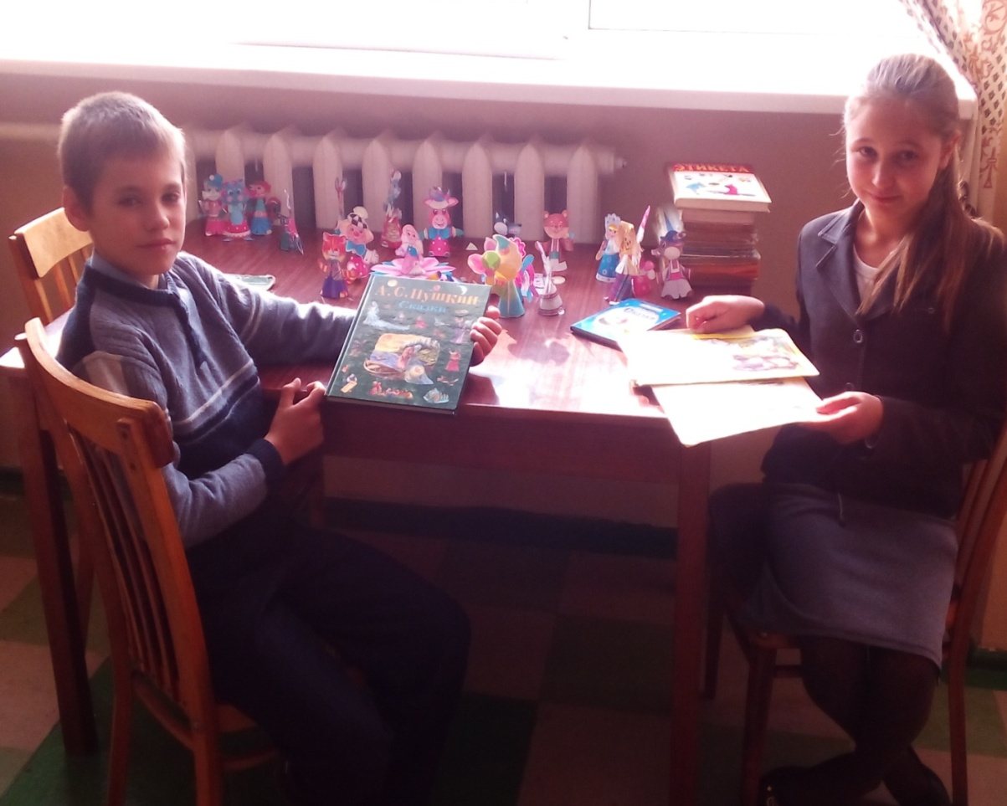
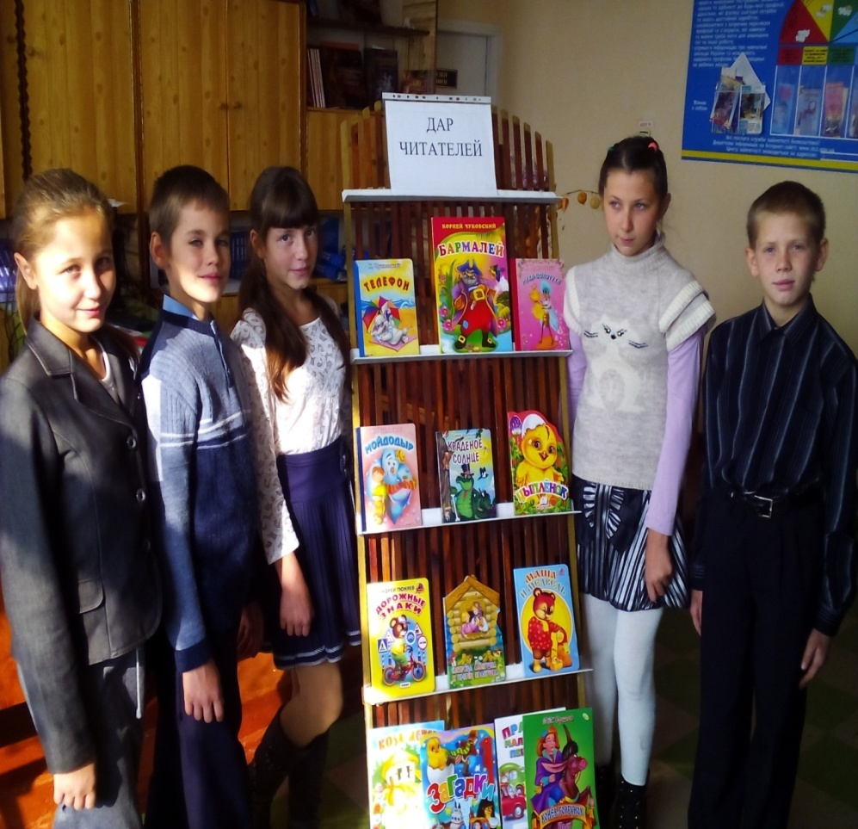

Slide 9
